Slide 1
Archivos

Slide 2
Archivo
Un archivo es un conjunto de datos estructurados en una colección de registros que son de igual tipo y constan de campos.
archivos de texto
archivos binarios.
Un archivo de texto es una secuencia de caracteres organizadas en líneas terminadas por un carácter de nueva línea. En estos archivos se pueden almacenar canciones, fuentes de programas, base de datos simples, etc. Los archivos de texto se caracterizan por ser planos, es decir, todas las letras tienen el mismo formato y no hay palabras subrayadas, en negrita, o letras de distinto tamaño o ancho.
Un archivo binario es una secuencia de bytes que tienen una correspondencia uno a uno con un dispositivo externo. Así que no tendrá lugar ninguna traducción de caracteres. Además, el número de bytes escritos (leídos) será el mismo que los encontrados en el dispositivo externo. Ejemplos de estos archivos son Fotografías, imágenes, texto con formatos, archivos ejecutables (aplicaciones)

Slide 3
Un programa necesita utilizar punteros a archivos para leer o escribir en los mismos. Para obtener una variable de este tipo se utiliza una secuencia como esta:
FILE *fichero
fichero = fopen(“archivo.extensión”, “tipo de apertura”);
fclose(fichero);
Ingreso:
fscanf(Fichero, tipo_dato, &Variable);
fgets(variable, tamaño,fichero);
Impresión:
fprintf(fichero, “tipo", variable);

Slide 4
Principales Funciones

Slide 5
MODOS DE ACCESO O APERTURA DE ARCHIVOS

Slide 6
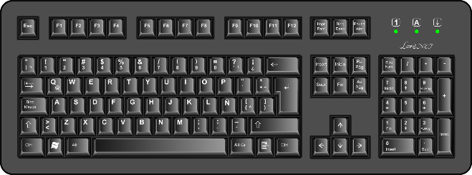
Ejemplos
printf("\n\n\nAperturando archivo para lectura\n\n\n");
fichero = fopen("frases.txt", "rt");
fgets(frase, 60, fichero);
puts(frase);
printf("\n..Hasta luego!");
getchar();
fclose(fichero);
return 0;
}
#include<iostream>
#include <stdio.h>
#include<conio.h>
#include <string.h>
using namespace std;
int main()
{
system("cls");
FILE *fichero;
char frase[60];
fichero = fopen("frases.txt", "wt");
printf(" Programa para escribir y almacenar una frase.\n");
puts("\nIngrese una frase \n");
gets(frase);
fprintf(fichero, "%s\n", frase);
printf("Se ha guardado correctamente en el archivo");
fclose(fichero);
hola

Slide 7
#include<iostream>
#include <stdio.h>
#include<conio.h>
#include <string.h>
using namespace std;
int main()
{
system("cls");
FILE * ptFichero;
float nota=0,p=0;
ptFichero = fopen("registro.txt", "wt");
printf("Ingrese 4 notas\n");
for(int i=0;i<4;i++)
{
scanf("%f",&nota);
fprintf(ptFichero, "%0.2f\n", nota);
}
printf("\nDatos almacenados en el fichero");
fclose(ptFichero);
ptFichero = fopen("registro.txt", "rt");
for(int i=0;i<4;i++)
{
fscanf(ptFichero,"%f",&nota);
p=p+nota;
}
printf("\nEl promedio de notas es: %0.2f", p/4);
fclose(ptFichero);
getch();
return 0;
}
7
8
9
8
7
8
9
8

Slide 8
#include<iostream>
#include <stdio.h>
#include<conio.h>
#include <string.h>
#include <windows.h>
using namespace std;
void gotoxy(int x,int y)
{
HANDLE hcon;
hcon = GetStdHandle(STD_OUTPUT_HANDLE);
COORD dwPos;
dwPos.X = x;
dwPos.Y= y;
SetConsoleCursorPosition(hcon,dwPos);
}
int main()
{
system("cls");
FILE *archivo;
char frase[6];
int i=0;
archivo = fopen("frases.txt", "wt");
gotoxy(20,5);printf("PROGRAMA para ESCRIBIR y almacenar FRASES.\n");
gotoxy(25,6);printf("Cuando desea salir, pulse \"Enter\".\n\n");
do
{
if (i == 0)
puts("\nEscriba una FRASE: ");
else
puts("\nEscriba otra FRASE:");
gets(frase);
fprintf(archivo, "%s\n", frase);
i++;
}
while (strcmp(frase, "") != 0);
fclose(archivo);

Slide 9
archivo = fopen("frases.txt", "rt");
printf("\nAperturando archivo....:\n\n\n");
do
{
fgets(frase, 60,archivo);
puts(frase);
}
while (!feof(archivo));
printf("...Hasta luego!");
getch();
fclose(archivo);
return 0;
}

